Slide 1
ASP.NET MVC 5 Web Application AULA 08
Fabiano Nalin
MCP MCT MCSD
fabiano.nalin@gmail.com

Slide 2
Agenda
Arquitetura Parte I
Isolar Responsabilidades
Projeto Domain
Projeto Data
Fluent API

Slide 3
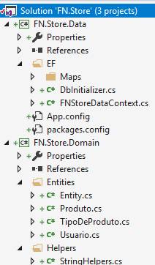
ASP.NET MVC 5
Aula 08

